Slide 2
第七单元 阅读
口语交际 听故事,讲故事

Slide 3
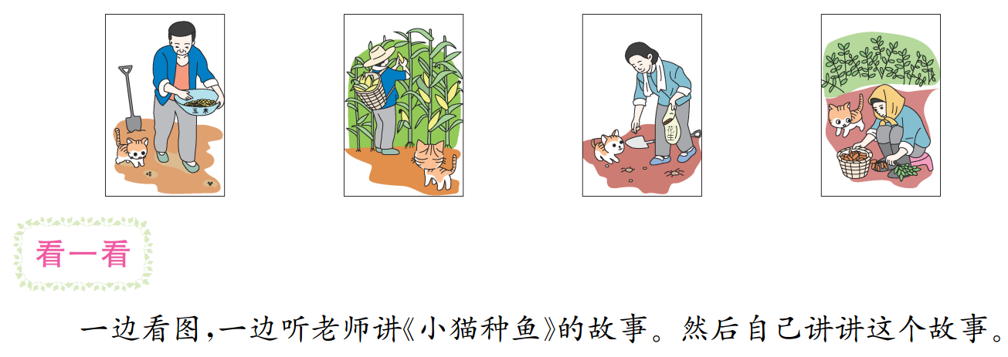

Slide 4
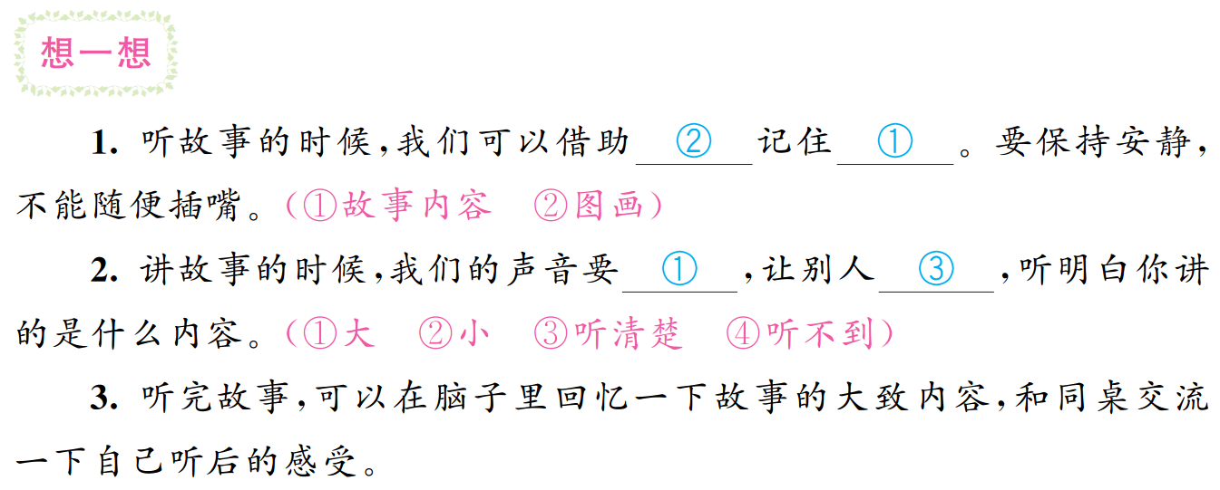

Slide 5
